Slide 1



Linguagem R
Ciclo básico
Universidade Federal do Oeste do Pará - UFOPA
Campus Monte Alegre
Projeto: Monitoria de Ciência de Dados para a Aquicultura 4.0.
Discente: Daniel Pinto Siqueira
Orientador: Carlos Antônio Zarzar

Slide 2
Conceitos
O R é uma linguagem orientada a objetos criada em 1996 por Ross Ihaka e Robert Gentleman que aliada a um ambiente integrado permite a manipulação de dados, realização de cálculos e geração de gráficos.
O R não é um programa estatístico, mas que devido a suas rotinas permite a manipulação, avaliação e interpretação de procedimentos estatísticos aplicado a dados.

Slide 3

Pacotes

Slide 4
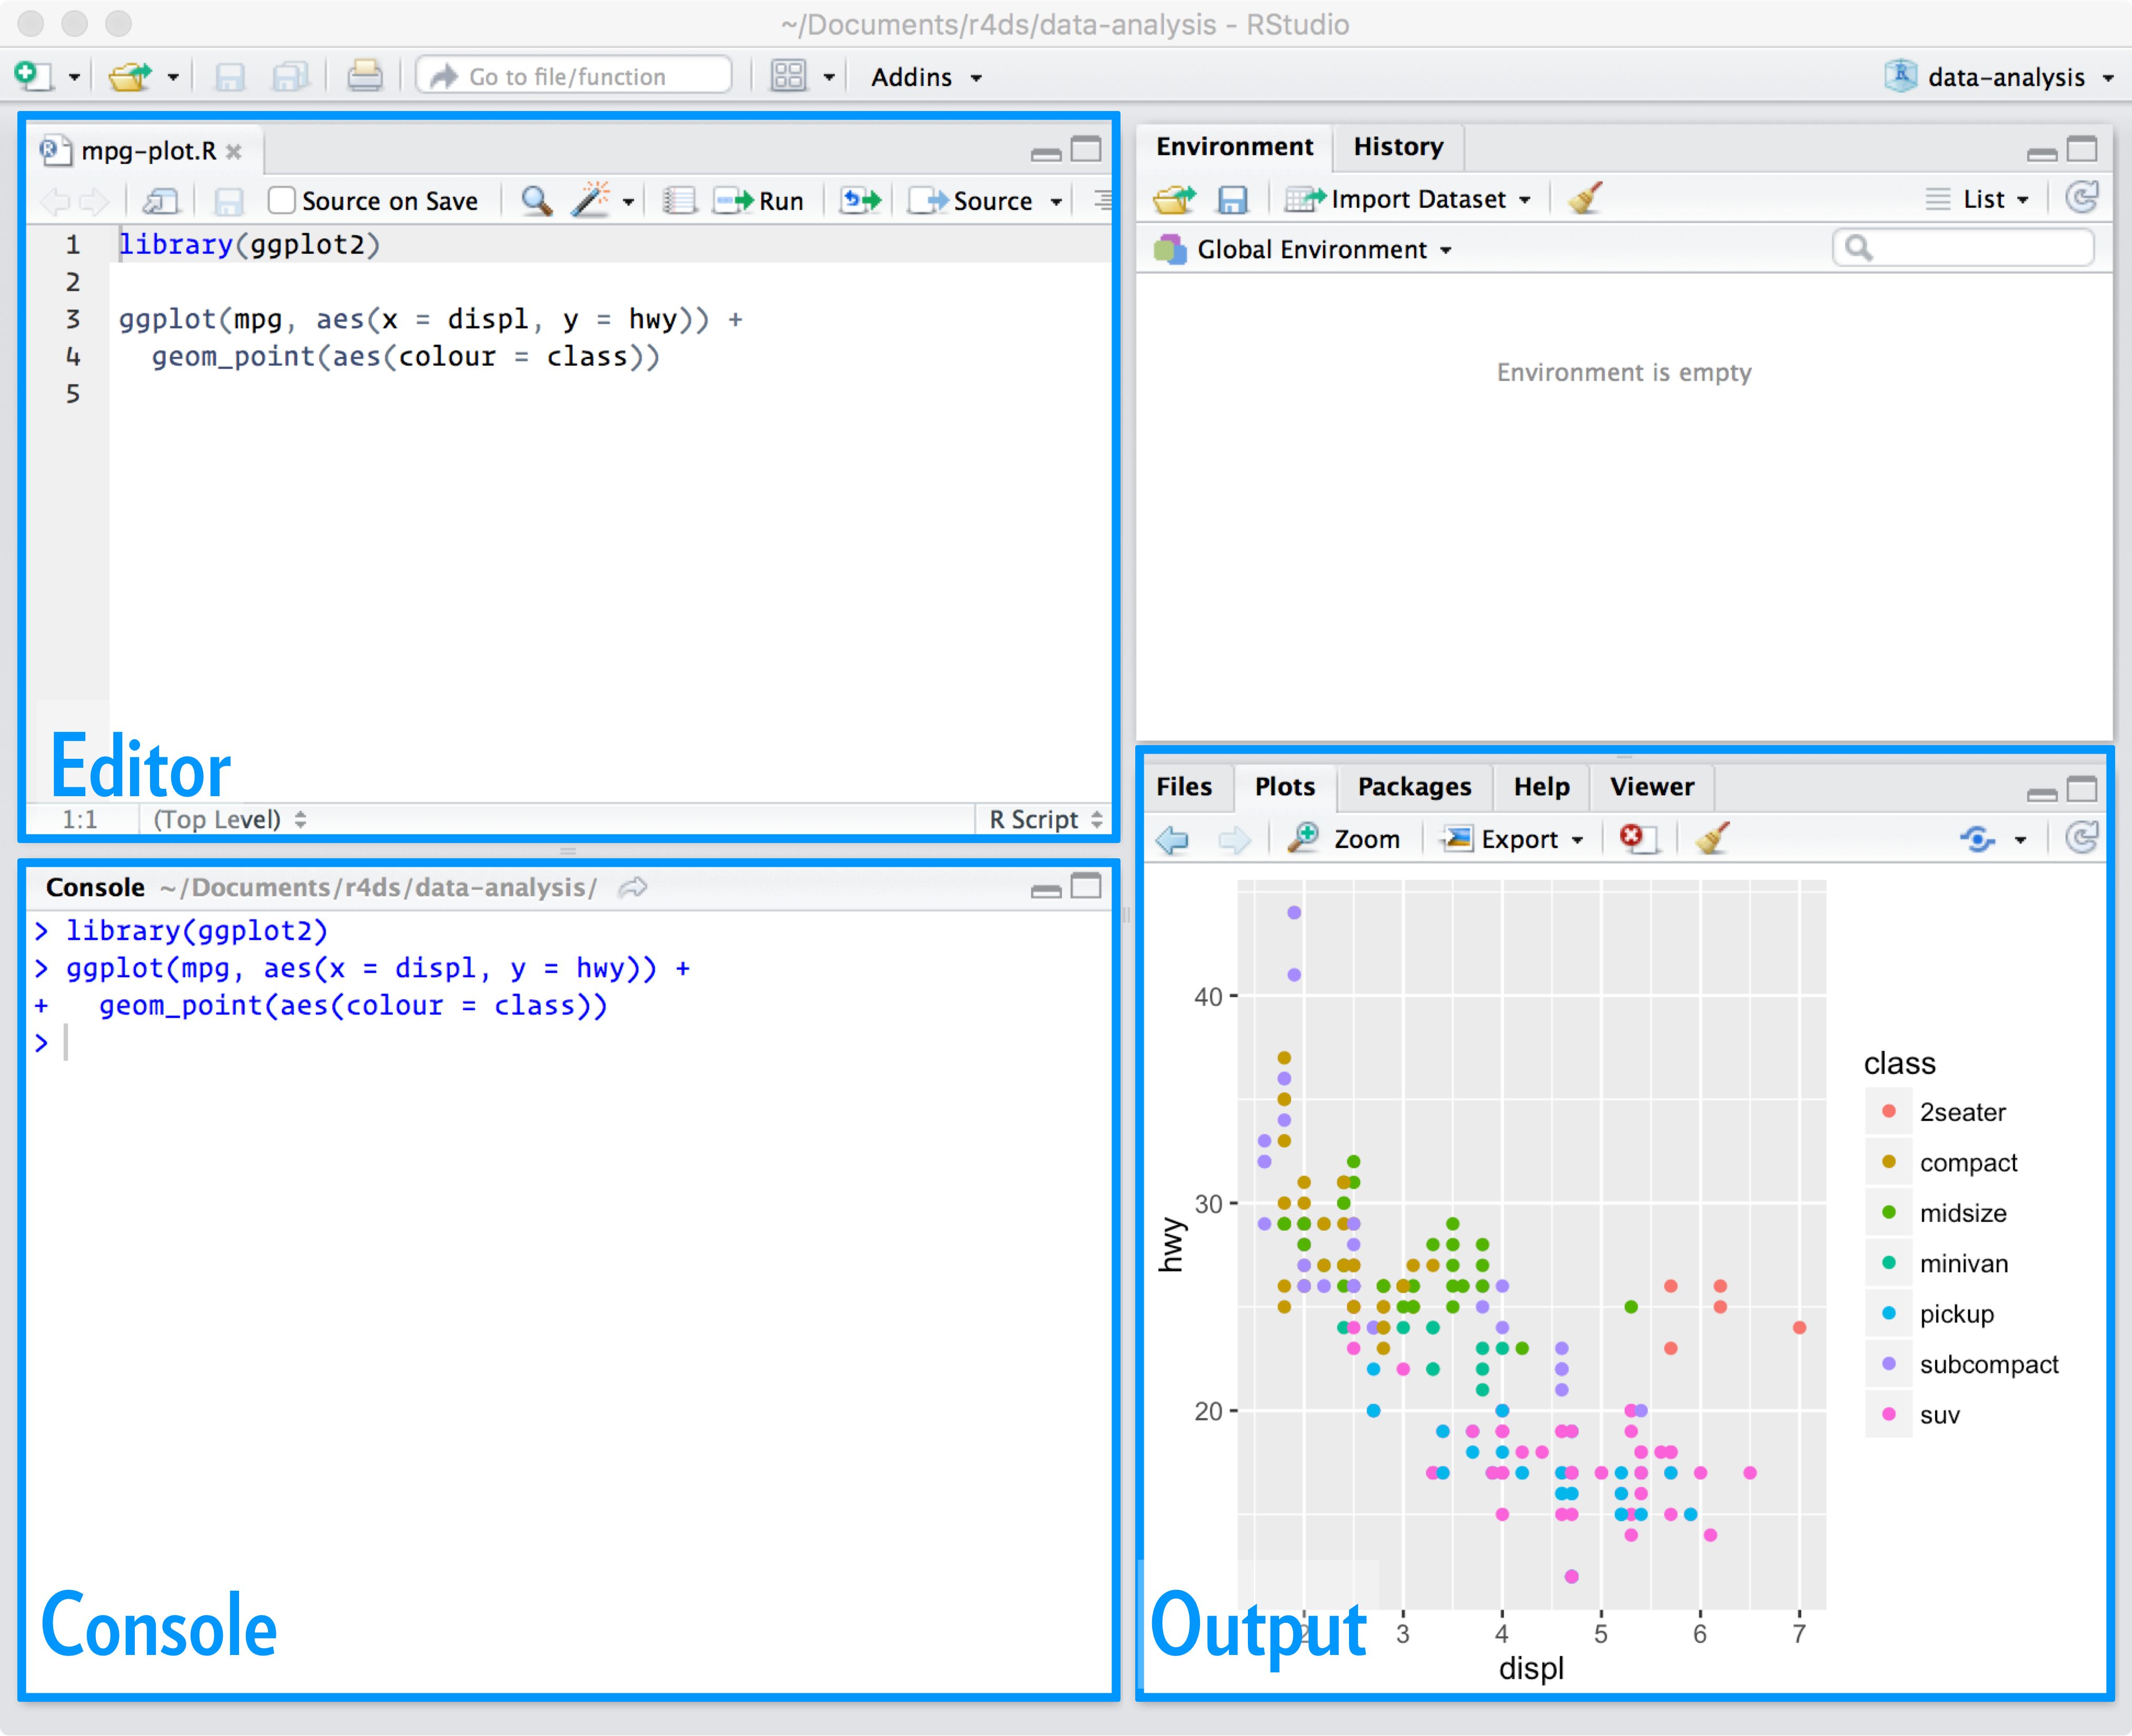

Slide 5
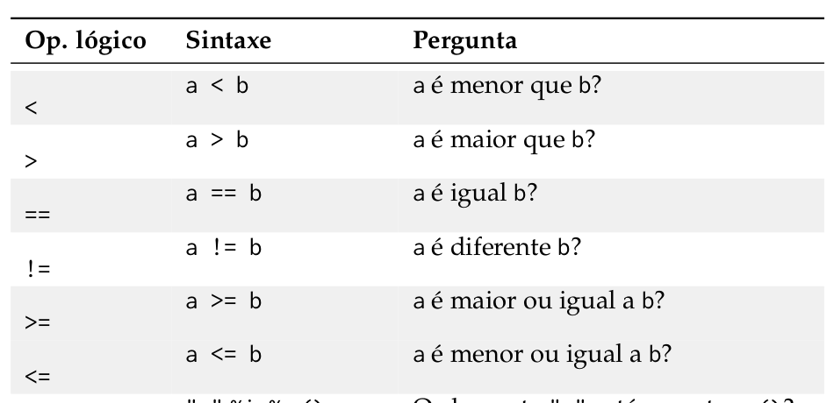
OPERAÇÕES MATEMÁTICAS, LÓGICAS E DE COMPARAÇÃO
# E
6==6 & 7==8
6==6 & 7!=8
5>3 & 5<8
# OU
6==6
7==8
6==6|7==8
6!=6|7==8
5>3|5<8
# Negação
!6==6
!4> 2

Slide 6
Vetor
É uma estrutura de dados básica do R, que permite armazenar um conjunto de valores numéricos ou de caractere sob um mesmo nome.
Os vetores longos podem ser criados pela função c(), a inicial da palavra concatenar (do inglês, concatenate), que significa agrupar.

Slide 7
Vetor
Nome_do_vetor <- Objeto
Nome_do_vetor = Objeto
Nome_do_vetor <- c(Objeto)

Slide 8
Vetor
Vetor_1<- c(1,5,3,-10)
Vetor_2<- c("a", "b", "c", "d")
# Vetores em sequência:
vtr_1<- 1:10
# SEQUÊNCIA E REPETIÇÕES DE OBJETOS POR FUNÇÕES
vtr_3<- seq(1,35,5)
vtr_4<- rep("Daniel", 50)

Slide 9
Factor
Fatores (factor) são usados para representar variáveis categóricas. As variáveis categóricas podem ser nominais (não ordenadas) ou ordinais (ordenadas).
Variáveis Qualitativas (ou categóricas): são as características que não possuem valores quantitativos, mas, ao contrário, são definidas por várias categorias, ou seja, representam uma classificação dos indivíduos.

Slide 10
Factor
dor <- factor(c("nenhuma", "nenhuma", "leve", "razoável", "muita dor", "leve"),
levels = c("nenhuma", "leve", "razoável", "muita dor"))
dor
sexo = c(1, 2, 2, 1, 1, 1, 2);
sexo.cat = as.factor(sexo)
sexo.cat

